Slide 1
P R O J E T I N T É G R É S 8 · 2 0 2 5 — 2 0 2 6
Product Review
Intelligence
Un système multi-agents pour l’analyse des avis clients
et la veille concurrentielle.
PRÉSENTÉ PAR
Chaymae Benmakhlouf · Maroua Ait Sassi · Rania Bouaroua

Slide 2
CONTEXTE
Comprendre les clients à grande échelle
Pourquoi un système multi-agents pour l’analyse d’avis ?
Les plateformes e-commerce génèrent chaque jour des dizaines de milliers d’avis clients. Cette masse de données contient des informations précieuses : ce qui plaît, ce qui déçoit, et comment le produit se positionne face à la concurrence.
Or, extraire ces signaux à la main reste long, coûteux et peu reproductible. Un seul prompt LLM, lui, mélange classification, recherche et rédaction — la qualité chute sur chacun de ces axes. Notre projet propose une réponse :
décomposer la tâche en trois agents spécialisés, chacun équipé de ses propres outils, et garder un humain dans la boucle au moment de la décision finale.
02 / 12

Slide 3
OBJECTIFS
Ce que le système doit faire
Cinq exigences alignées sur le cahier des charges du projet S8.
Architecture multi-agents. Au moins deux spécialistes et un orchestrateur, chacun avec une responsabilité claire.
Modèle de Deep Learning entraîné maison. Pas un appel API générique — un modèle que nous fine-tunons, évaluons et exposons comme outil.
Outils typés avec schémas Pydantic. Entrées validées, sorties structurées, pas d’exception qui remonte au-dessus du tool.
Human-in-the-loop avant la sortie finale. L’utilisateur peut approuver, éditer ou rejeter le brief avant qu’il soit écrit sur disque.
Reproductibilité et journalisation. Seed fixe, .env partagé, et chaque action d’agent tracée en JSONL avec horodatage.
03 / 12

Slide 4
ARCHITECTURE
Trois agents en séquence, une humaine au bout
Pipeline construit avec CrewAI. Chaque tâche reçoit le contexte de la précédente.
LE FIL D’EXÉCUTION
CHIFFRES CLÉS
1. Le Sentiment Analyst charge le CSV d’avis, appelle BERT sur chaque ligne et agrège : compte des positifs/négatifs, top 3 des plaintes, top 3 des éloges.
2. Le Market Researcher reçoit ces plaintes, formule une à trois requêtes web sur DuckDuckGo et renvoie trois concurrents plausibles avec leurs URLs de preuve.
3. Le Report Orchestrator consomme les deux sorties JSON, rédige un brief d’une page, puis attend qu’un humain l’approuve, l’édite, ou le rejette.
Élément
Valeur
Agents
3
Outils
3
LLM
Gemini / Ollama
Framework
CrewAI
Logs
JSONL
04 / 12

Slide 5
LES AGENTS
Rôles, motivations, outils
Trois spécialisations, trois prompts soignés.
Sentiment Analyst
Market Researcher
Report Orchestrator
Lit, classe, agrège.
Identifie les concurrents.
Rédige et soumet.
Reçoit le chemin du CSV. Appelle BERT sur chaque avis, agrège les comptes par classe, fait remonter les thèmes récurrents en citant les avis sources.
Part des plaintes pour formuler ses requêtes web. Renvoie trois concurrents plausibles avec un URL réel de DuckDuckGo. N’invente jamais une source.
Aucun outil — c’est volontaire. Synthétise les deux sorties précédentes en un brief structuré, puis attend la validation humaine avant d’écrire sur disque.
OUTILS
OUTILS
OUTILS
bert_sentiment
review_loader
competitor_search
— (synthèse seule)
05 / 12

Slide 6
MODÈLE
Un DistilBERT fine-tuné, pas une API généraliste
Un modèle local, calibré sur le domaine, appelé une fois par avis.
POURQUOI DISTILBERT
HYPERPARAMÈTRES
À l’exécution, l’agent appelle le modèle une fois par avis. La latence compte donc. DistilBERT-base-uncased est ~60% de la taille de BERT-base et environ deux fois plus rapide, pour une perte d’accuracy inférieure à un point sur la classification binaire.
Nous le fine-tunons sur amazon_polarity — un corpus exactement aligné sur notre domaine (avis produits). Un sous-échantillon stratifié de 18 000 lignes suffit pour atteindre un palier de qualité honnête en moins de quinze minutes sur MPS.
Paramètre
Valeur
Base
distilbert-base-uncased
Taille corpus
18 000 / 2 000 / 5 000
Époques
2
Learning rate
2e-5
Batch size
16
Max length
256 tokens
Seed
42
06 / 12

Slide 7
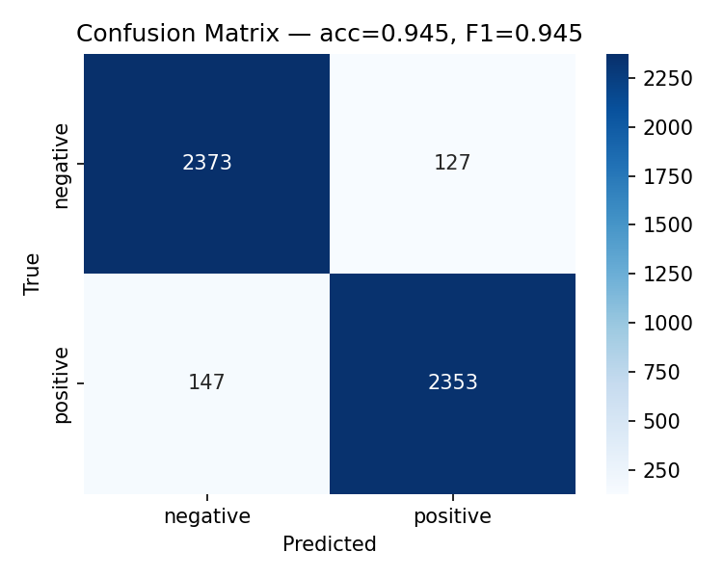
ÉVALUATION
Résultats sur 5 000 avis tenus hors entraînement
Accuracy et F1 pondéré à 94,5%. Erreurs équilibrées entre les deux classes.
MÉTRIQUES PAR CLASSE
Classe
Précision / Rappel / F1
Négatif
0,942 · 0,949 · 0,945
Positif
0,949 · 0,941 · 0,945
Macro avg
0,945 · 0,945 · 0,945
LECTURE
127 faux positifs et 147 faux négatifs — la répartition équilibrée indique que le modèle ne s’effondre pas vers une classe majoritaire.
07 / 12

Slide 8
OUTILS
Trois outils, trois contrats explicites
Schémas Pydantic en entrée, JSON structuré en sortie, jamais d’exception qui remonte.
bert_sentiment
review_loader
competitor_search
texts: list[str]
→ list[{label, score, backend}]
path: str, max_rows: int = 200
→ list[{id, text, rating}]
query: str, k: int = 5
→ list[{title, snippet, url}]
Enveloppe notre DistilBERT. Préchargé une seule fois, puis appelé en batch. Bascule sur une heuristique par mots-clés si aucun checkpoint n’est présent.
Lit un CSV en respectant les virgules échappées et l’encodage UTF-8. Saute les lignes vides, plafonne les fichiers longs, signale les colonnes manquantes.
Requête DuckDuckGo — gratuit, sans clé d’API. Renvoie un avertissement structuré sur zéro résultat plutôt que d’inventer une réponse.
08 / 12

Slide 9
VALIDATION HUMAINE
Aucun brief publié sans validation
Deux surfaces, une même logique : terminal pour la démo CLI, navigateur pour Streamlit.
Approuver. Le brief est écrit verbatim dans outputs/market_brief_<timestamp>.md.
POURQUOI C’EST IMPORTANT
Éditer. Le réviseur réécrit des passages ; la version finale et le diff sont journalisés.
Deux lignes de code, un effet de confiance majeur : aucun brief automatique ne passe en production sans qu’un humain ne l’ait lu.
C’est la fonctionnalité la plus simple à intégrer et la plus susceptible de faire adopter ce type de système dans une organisation réelle.
Rejeter avec instruction. Le Report Orchestrator regénère en intégrant l’instruction — nombre de retries borné.
Mode CLI. human_input=True sur la tâche d’orchestration ; bloque sur stdin.
Mode Streamlit. Boutons Approve / Save edits / Reject ; le draft s’affiche dans une textarea.
09 / 12

Slide 10
LIMITES & PERSPECTIVES
Ce que nous assumons, et ce qui suivrait
Une analyse honnête des frontières actuelles du système.
LIMITES ACTUELLES
PERSPECTIVES
Anglais uniquement. Le corpus d’entraînement est anglais ; les avis non anglais sont mal classés.
Sentiment à trois classes. Migration sur Yelp Reviews Full pour intégrer la classe neutre.
Étiquettes binaires. Pas de classe neutre — un avis 3 étoiles est forcé vers positif ou négatif.
Sentiment par aspect. « batterie : négatif, son : positif » — briefs plus précis.
LLM unique testé. Démo défense en Gemini ; Ollama configuré mais non benchmarké.
Modèle multilingue. Bascule sur xlm-roberta-base ou mBERT dès que les données le permettent.
Pas de persistance entre runs. Aucun suivi historique d’un même produit dans le temps.
Mémoire longue durée. Vectorisation des briefs passés pour suivre une tendance produit.
10 / 12

Slide 11
CONCLUSION
Ce qui rend ce système crédible
Trois choix de conception qui se complètent — et que nous défendrions à nouveau.
Spécialisation plutôt que généralisation. Trois agents courts, chacun avec un rôle clair et un outil ciblé, produisent un brief plus précis qu’un super-prompt qui tente de tout faire.
Un modèle entraîné sur le domaine, pas un appel API généraliste. 94,5% d’accuracy sur 5 000 avis tenus hors entraînement. Coût zéro à l’inférence, latence sous la seconde, calibration vérifiée.
Le contrôle humain comme contrat d’audit. Aucun brief publié sans approbation. Trace JSONL complète de chaque décision — déployable dans une organisation qui exige de la responsabilité.
Et la suite : sentiment par aspect, modèle multilingue, mémoire longue durée.
11 / 12

Slide 12
M E R C I
Merci de votre attention.
Chaymae Benmakhlouf · Maroua Ait Sassi · Rania Bouaroua

